Slide 1
Проект “Водні стратегії для громад” Проміжний звіт 1-го етапу

Slide 2
Загальний опис проекту та цілі
Розрахунок потреби громад в воді
Розрахунок наявних внутрішніх водних ресурсів на території громади

Slide 3
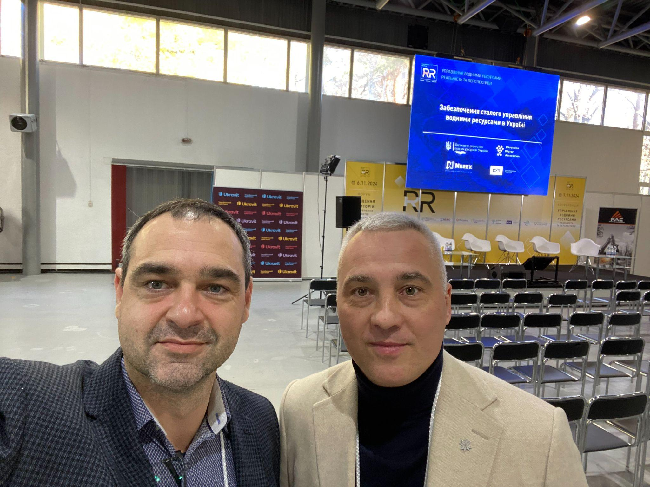
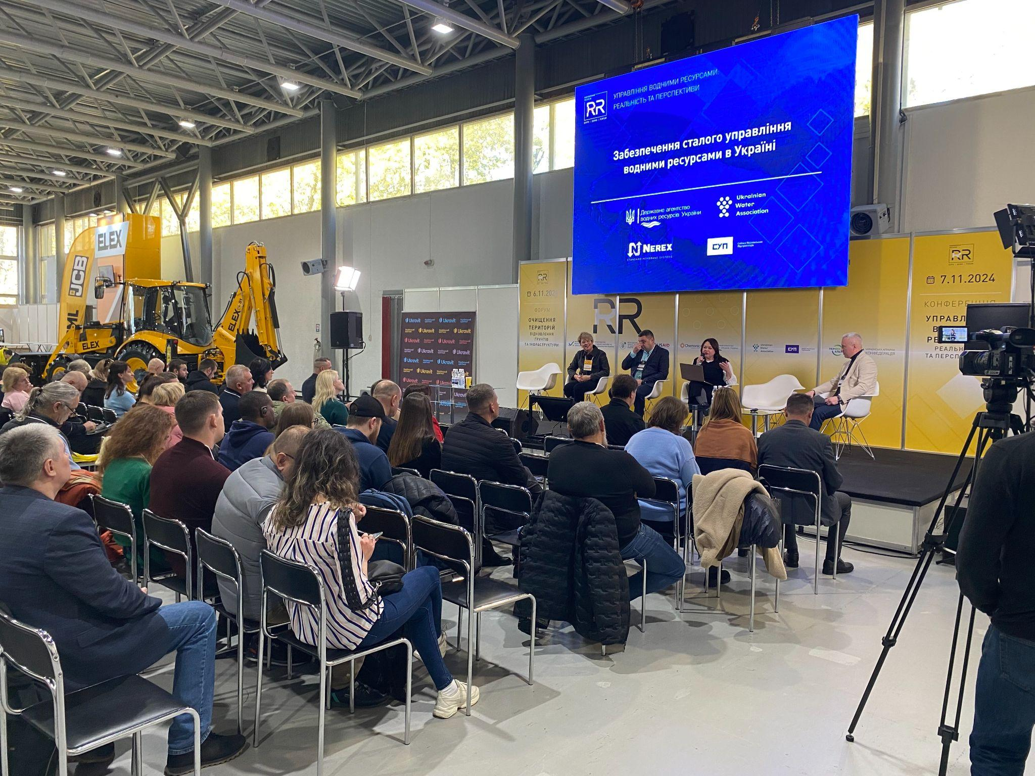
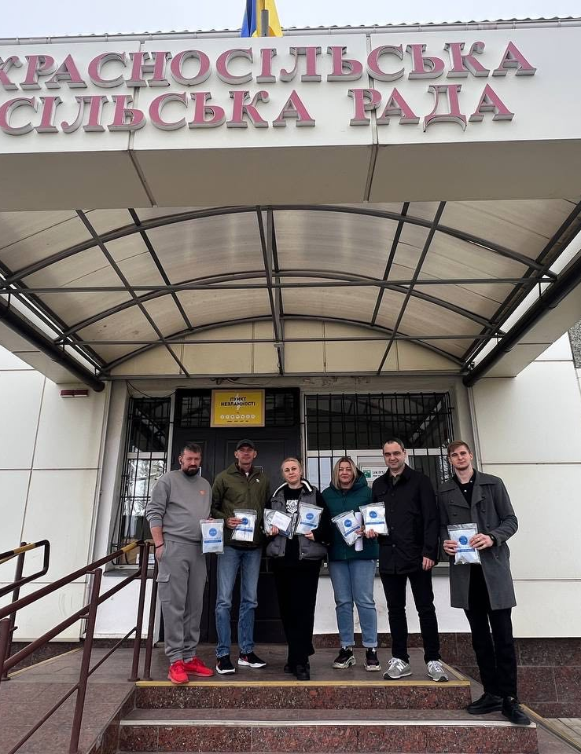
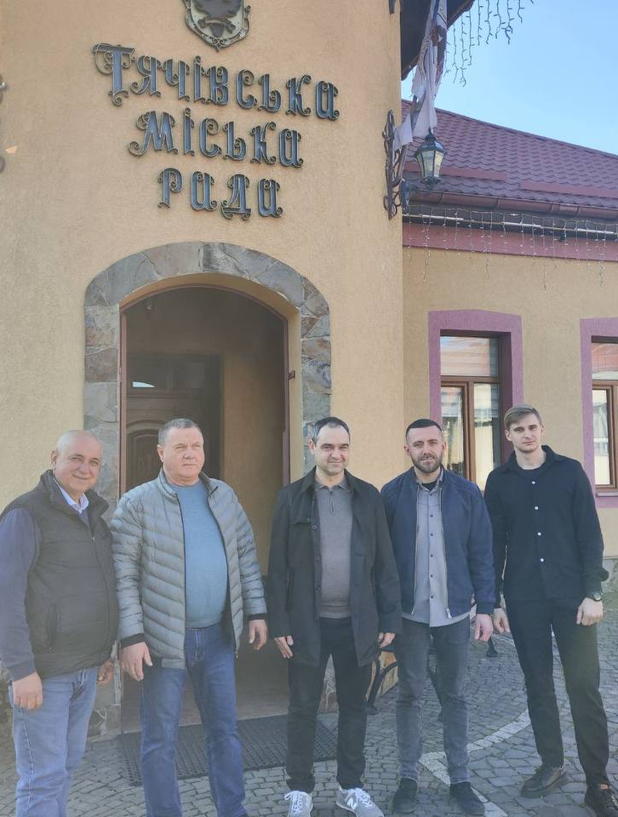
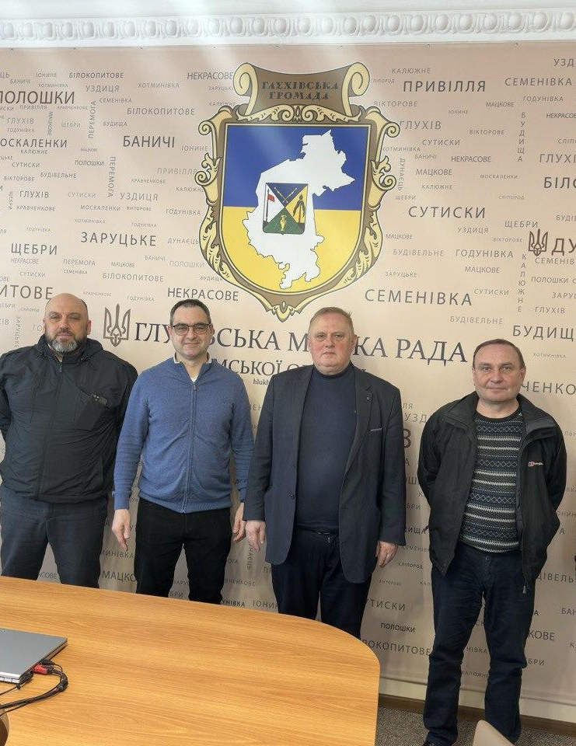
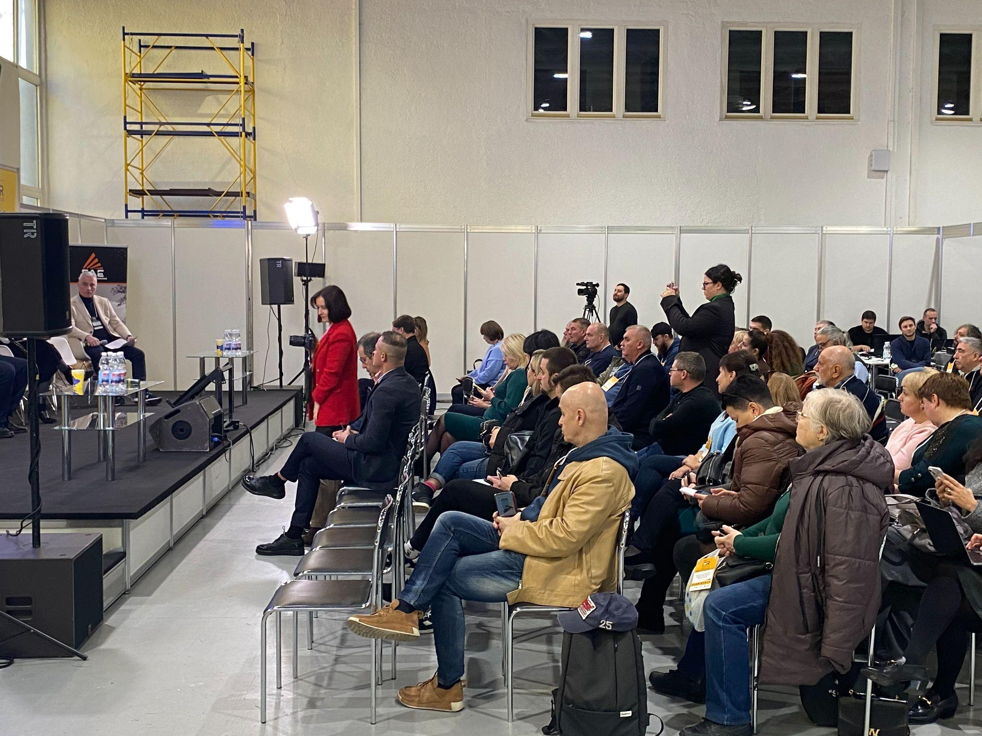
Загальний опис проекту і цілі
Старт проекту
листопад 2024
Підписання угод з громадами
березень 2025 року

Slide 4
Загальний опис проекту і цілі
 | Опис | Терміни
1-й етап | Збір вихідних даних. Стратегія розвитку громади, потреба в воді, наявні водні ресурси, наявна водна інфраструктура та її стан, оцінка економічної складової водокористування | Березень - Липень 2025
2-й етап | Напрацювання проектів розвитку водної інфраструктури (декілька варіантів по кожному з напрямків), презентація їх громади та обрання пріоритетних напрямків впровадження | Серпень - Жовтень 2025
3-й етап | Детальне опрацювання обраних проектів та підготовка техзавданнь на проектування | Жовтень - Грудень 2025

Slide 5
Загальний опис проекту і цілі
Цілі проекту:
розрахувати потребу в воді для громади
розрахувати доступні водні ресурси для громади
розробити GIS мапу водних об'єктів та водогосподарських мереж
підготувати техзавдання на проєктування або проведення тендерів за Принципом «Проєктуй-Будуй» по обраним проектам

Slide 6
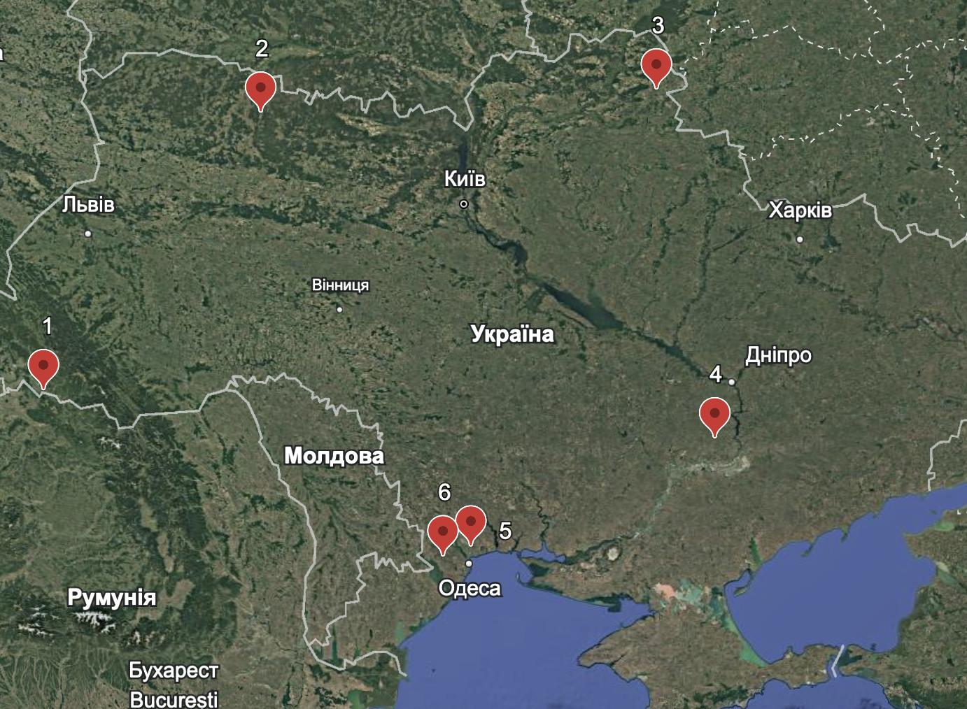
Громади-учасниці
1. Тячів
2. Клесів
3. Глухів
4. Томаківка
5. Красносілка
6. Теплодар

Slide 7
Громади-учасниці
 | 1 Тячів | 2 Клесів | 3 Глухів | 4 Томаківка | 5 Красносілка | 6 Теплодар
Площа, км² | 91,3 | 337,7 | 456,5 | 512,7 | 374,7 | 7,7 (114)
Населення, осіб | 22 000 | 10 459 | 36 889 | 18 343 | 14 968 | 10 200 (19 800)
Опади, мм | 1416 | 729 | 649 | 488 | 488 | 499

Slide 8
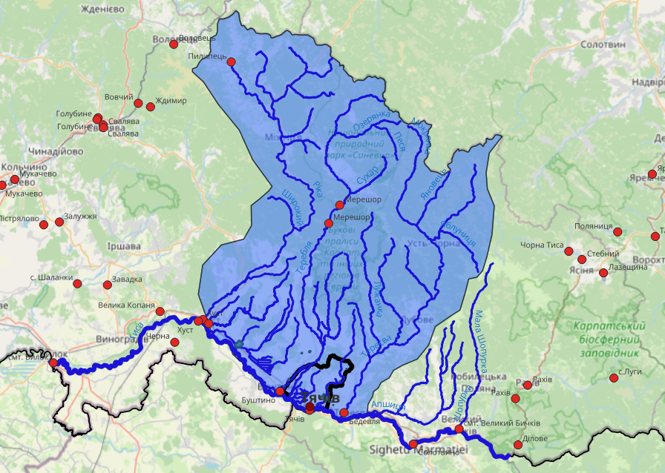
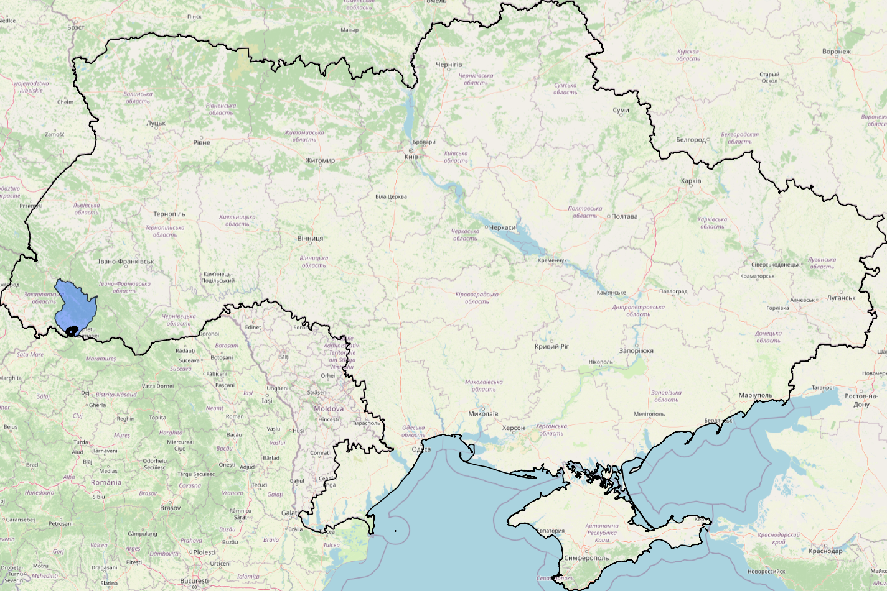
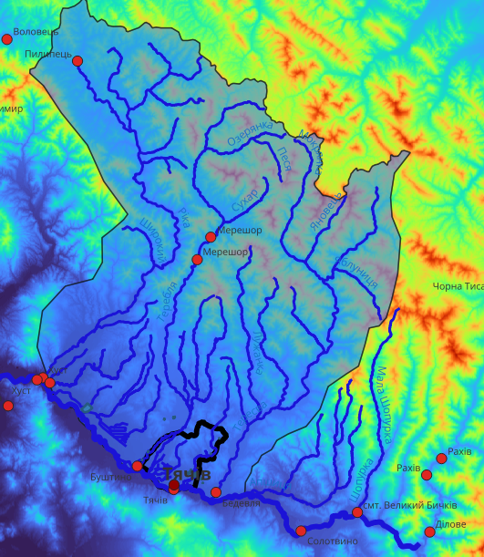
1. Тячівська ТГ Закарпатської області
Басейн р. Дунай р. Тиса

Slide 9
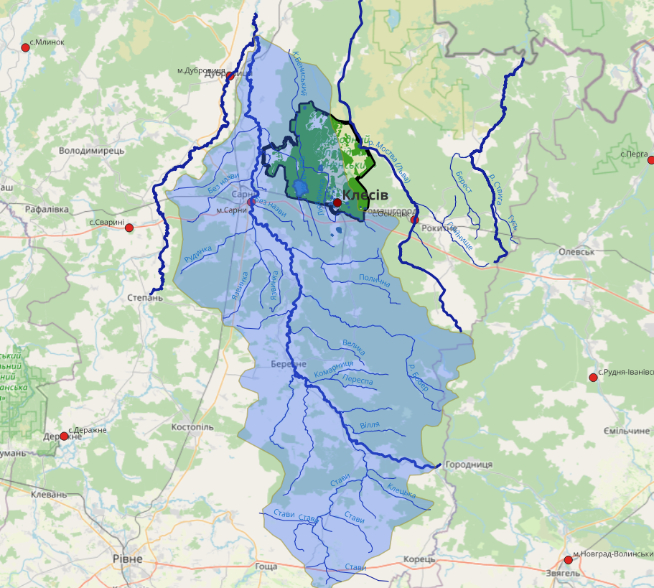
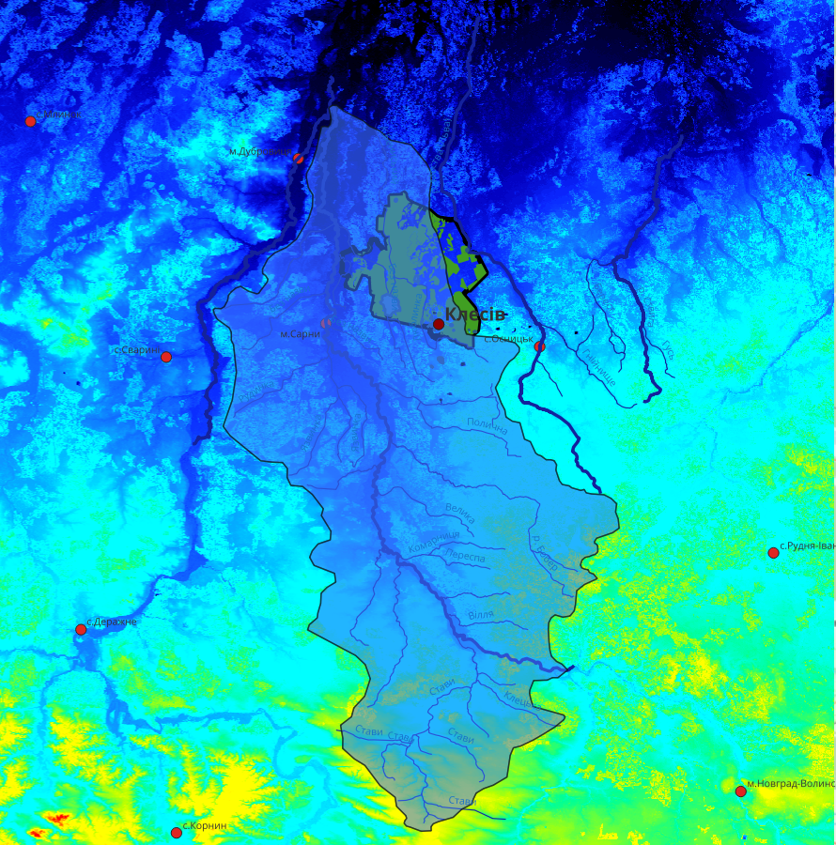
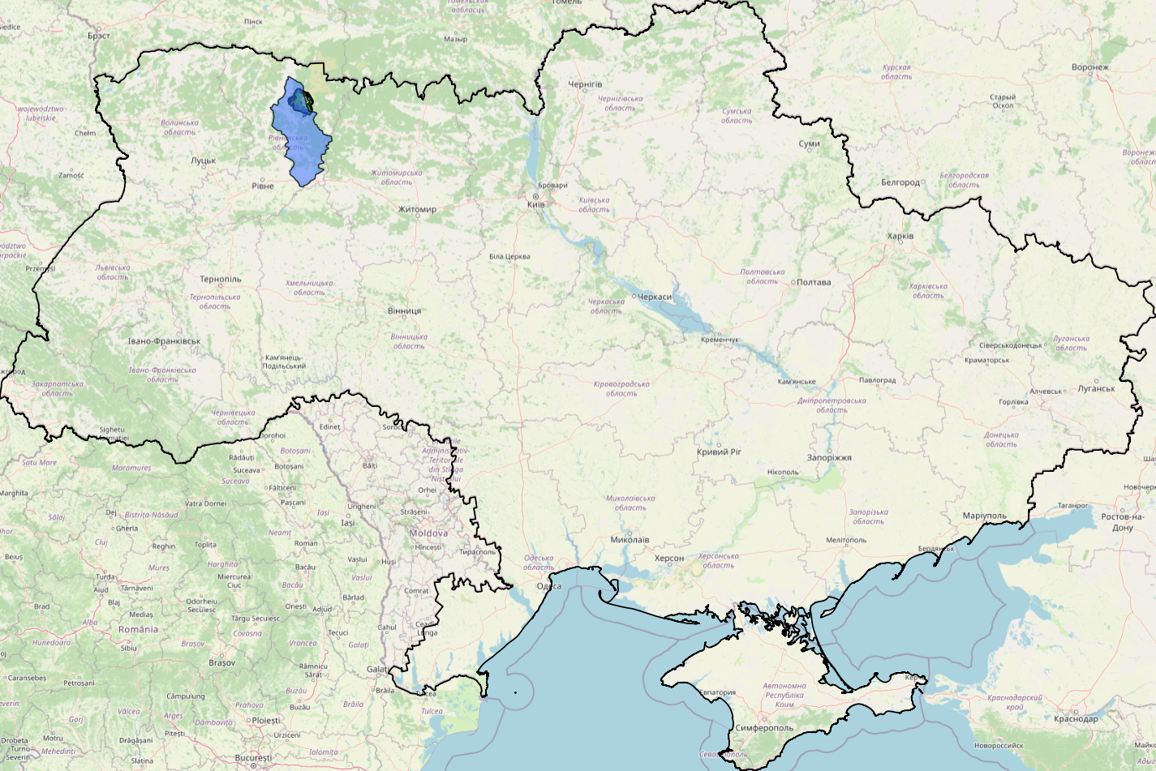
2. Клесівська ТГ Рівненьскої області
Басейн р. Дніпро
Суббасейн р. Прип'ять
р. Горинь
р. Случ

Slide 10
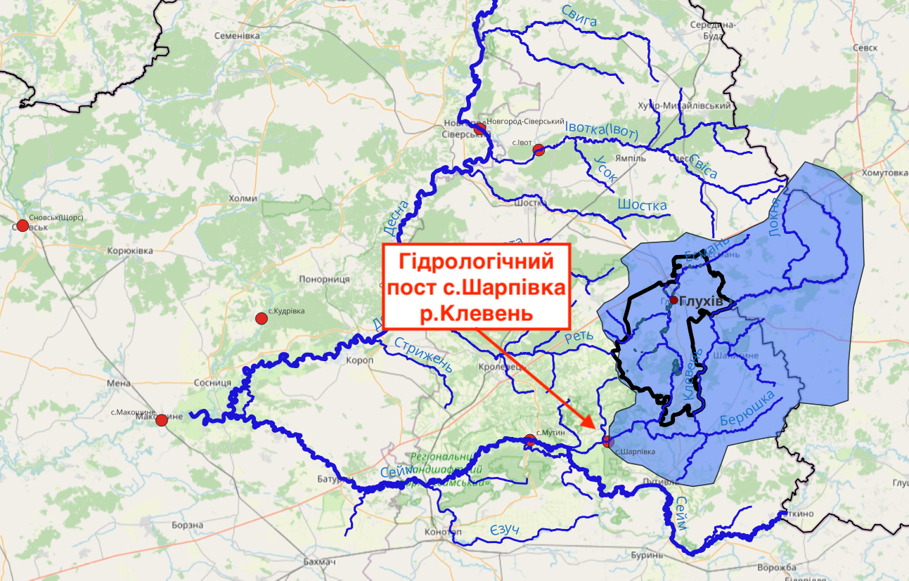
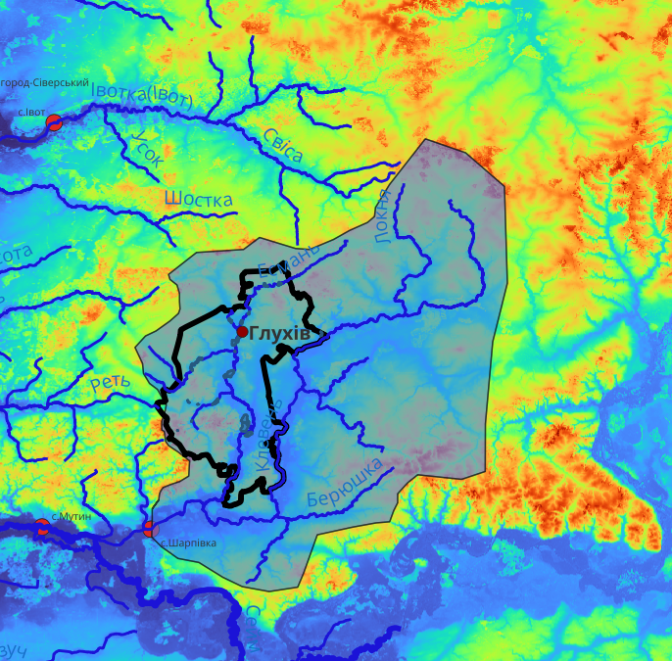
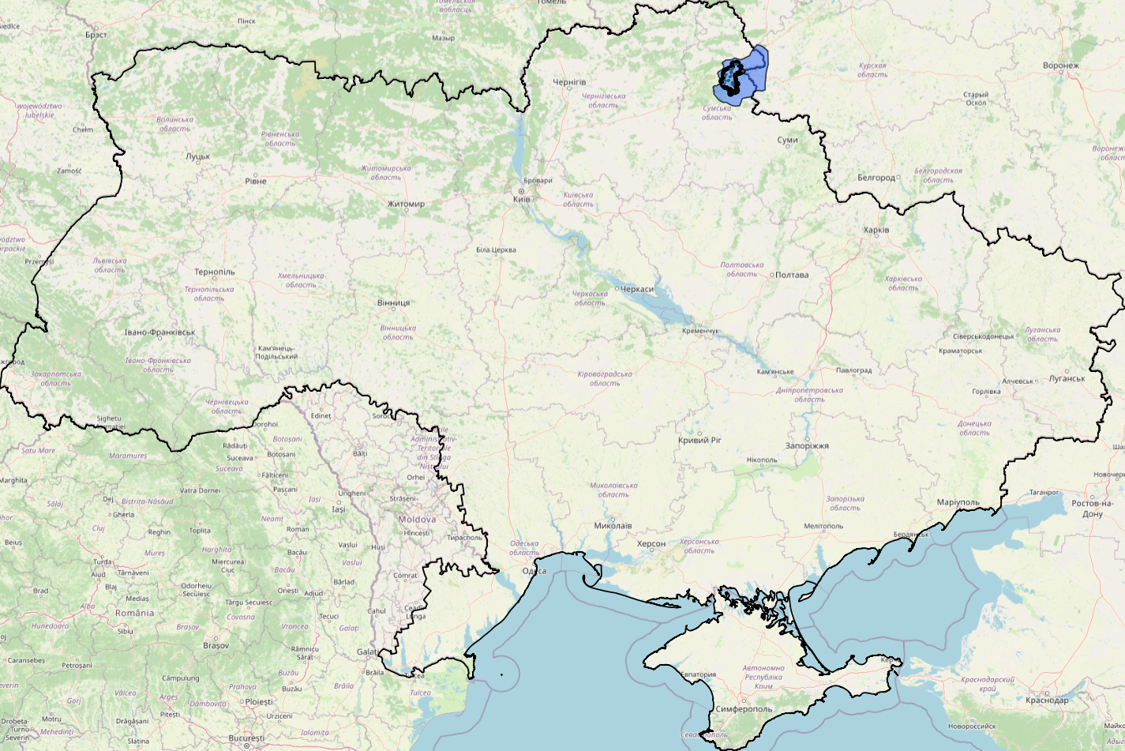
3. Глухівська ТГ Сумської області
Басейн р. Дніпро
Суббасейн р. Десна
р. Сейм
р. Клевень
р. Есмань

Slide 11
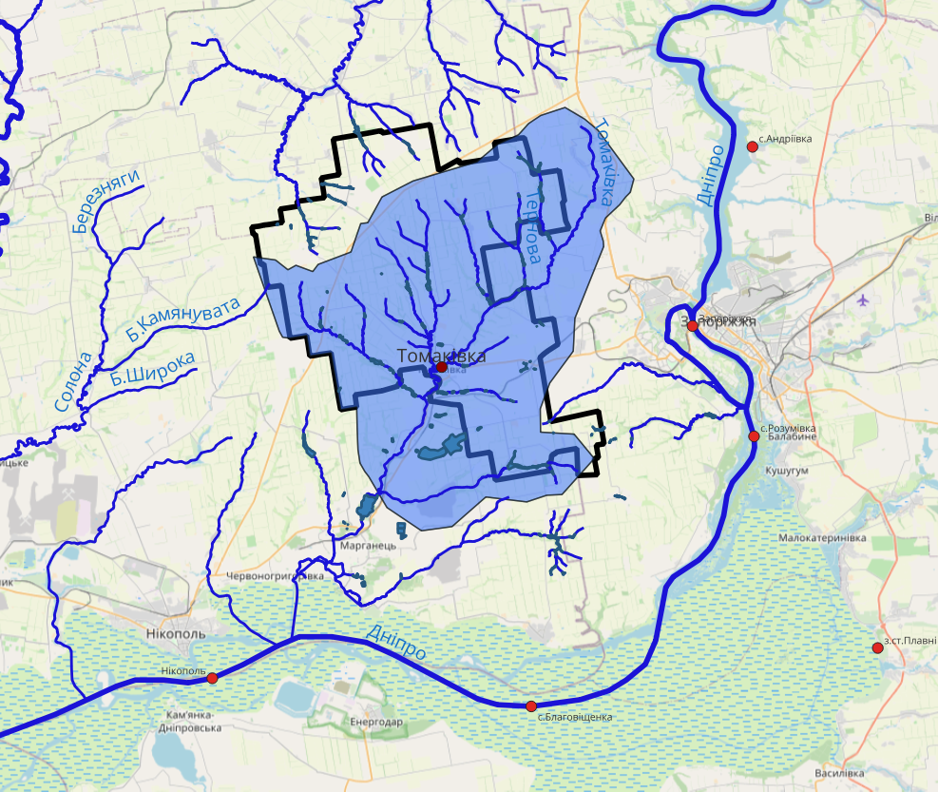
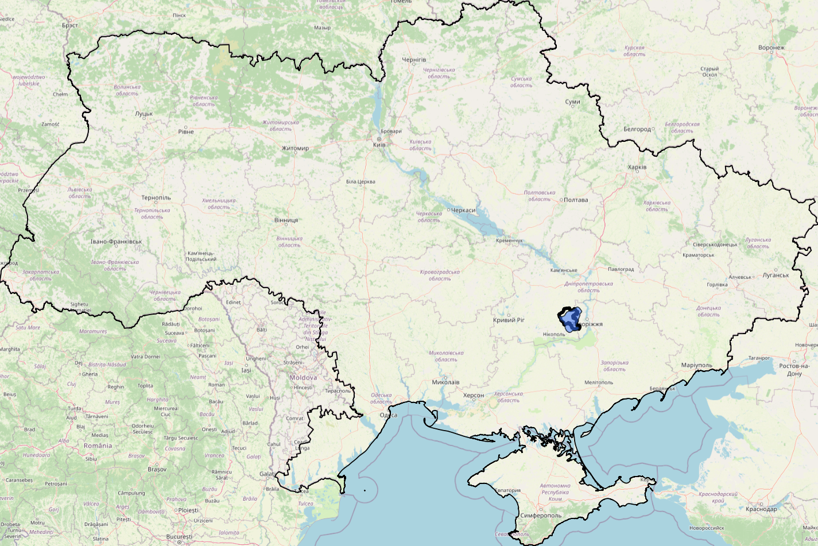
4. Томаківська ТГ Дніпропетровської області
Басейн р. Дніпро
Суббасейн Нижнього Дніпра
р. Ревун - р. Томаківка Випаровування з Миколаївського водосховища - 1 млн м³/рік

Slide 12
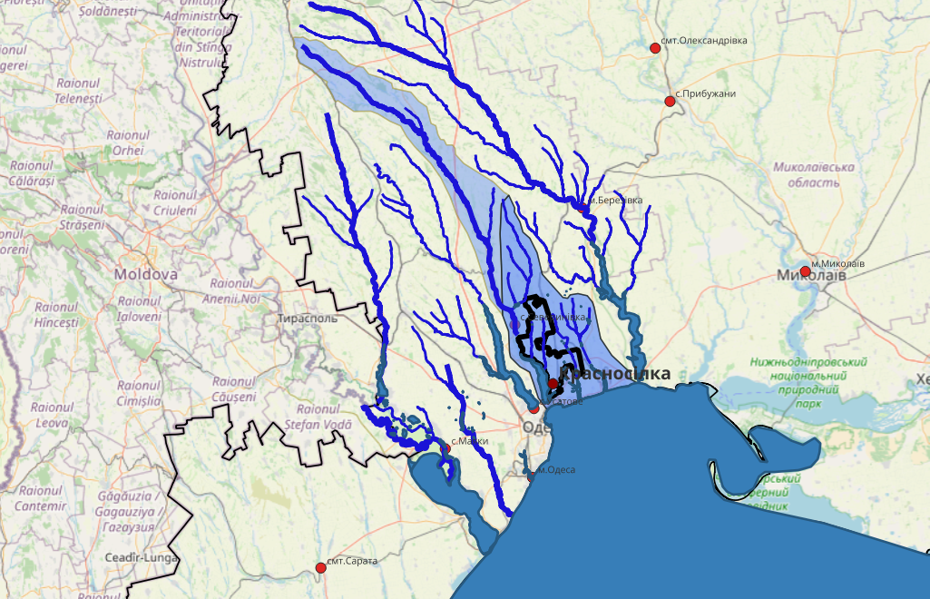
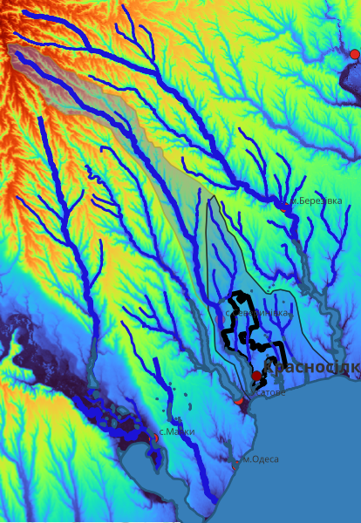
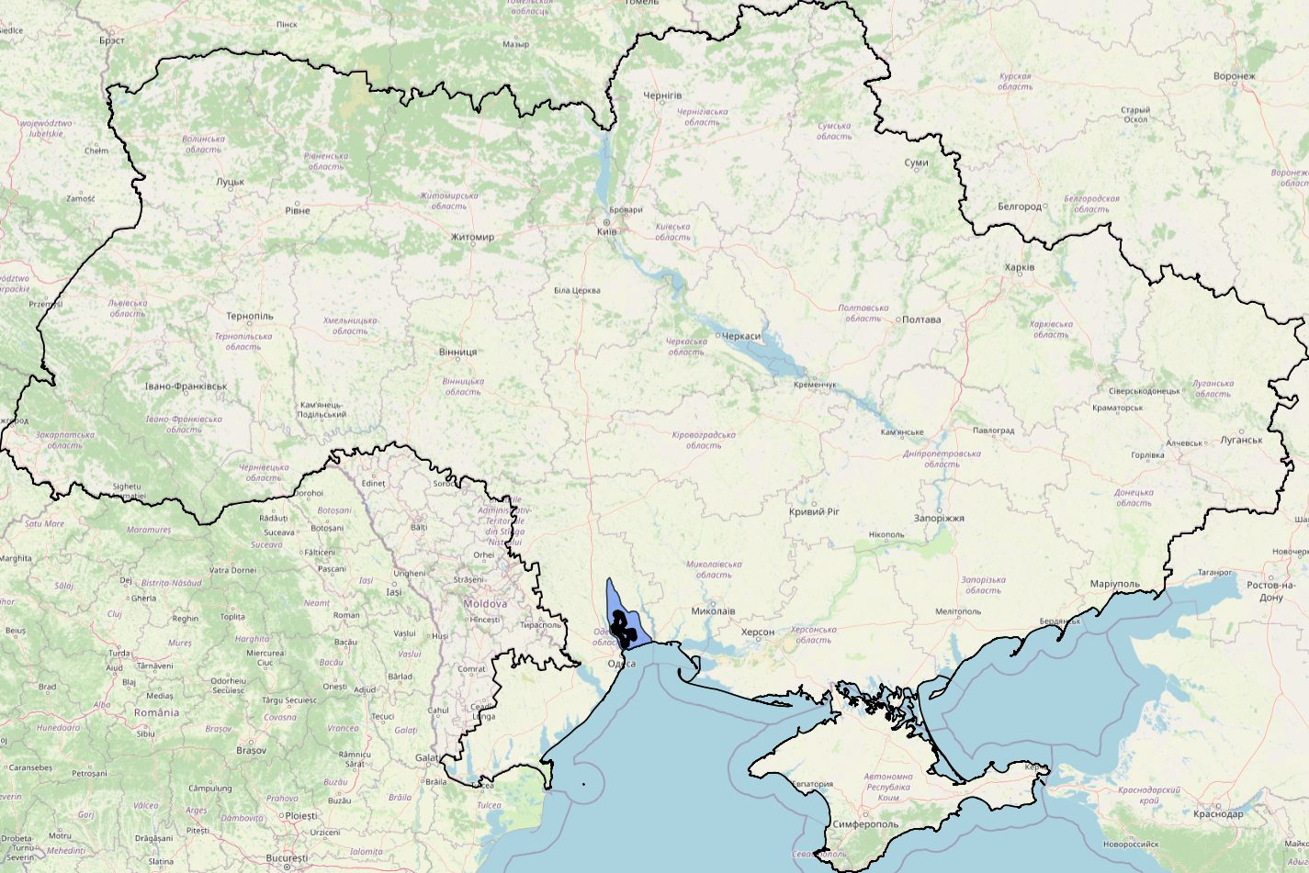
5. Красносільска ТГ Одеської області
Басейн річок Причорномор'я
р. Великий Куяльник

Slide 13
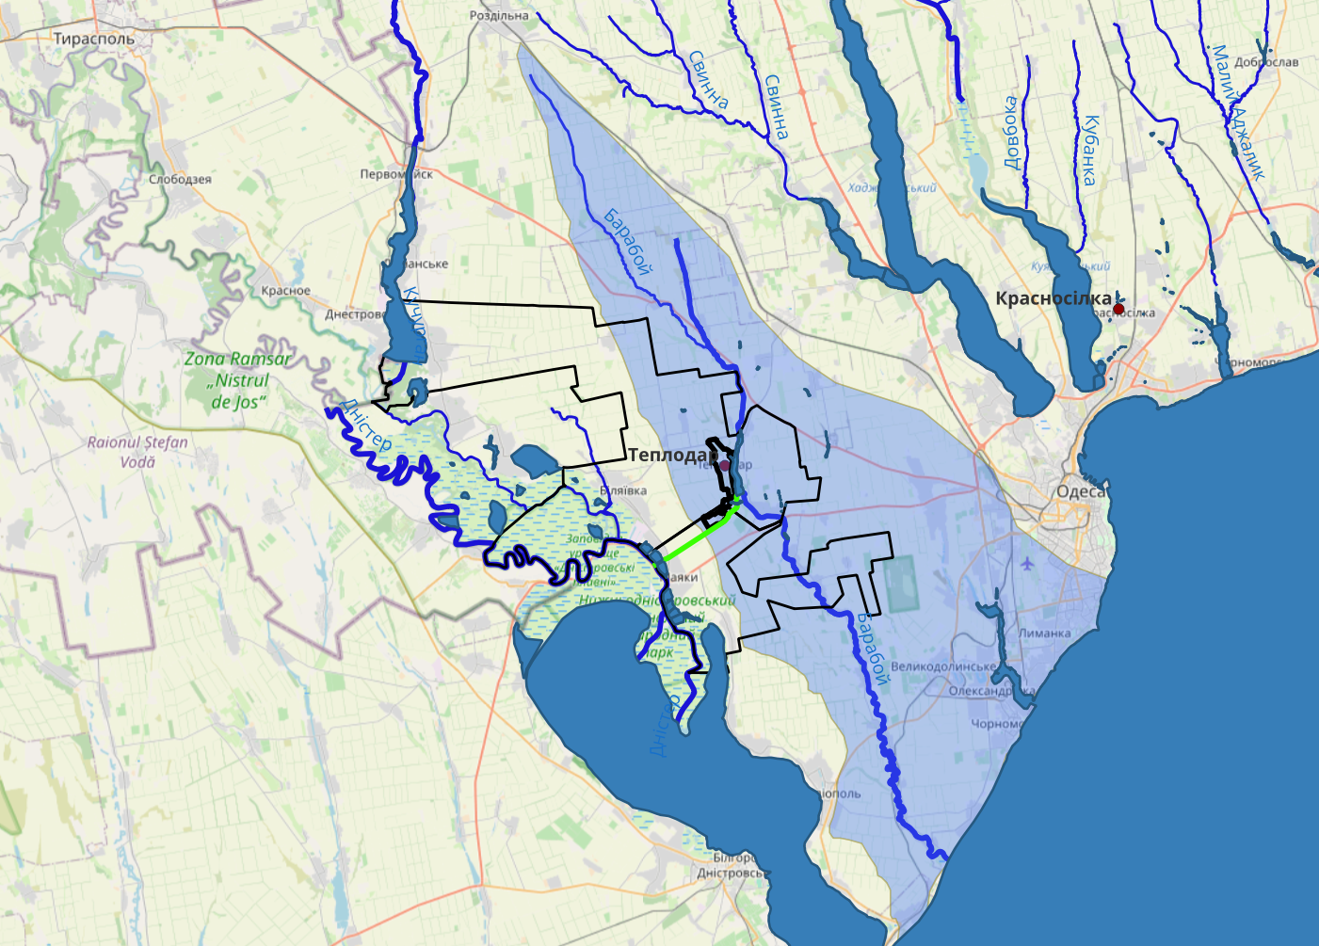
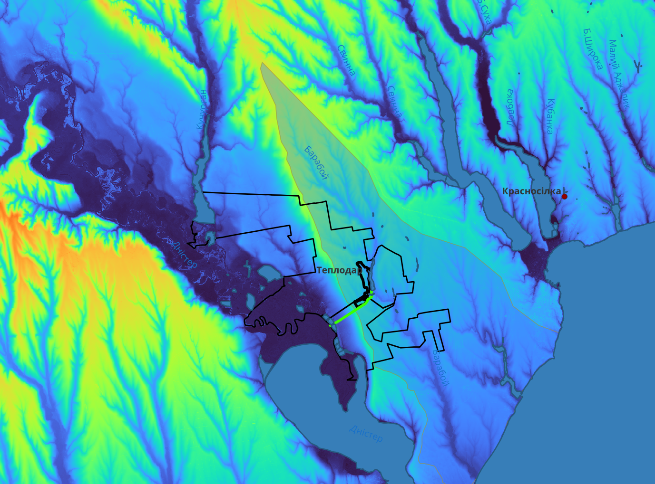
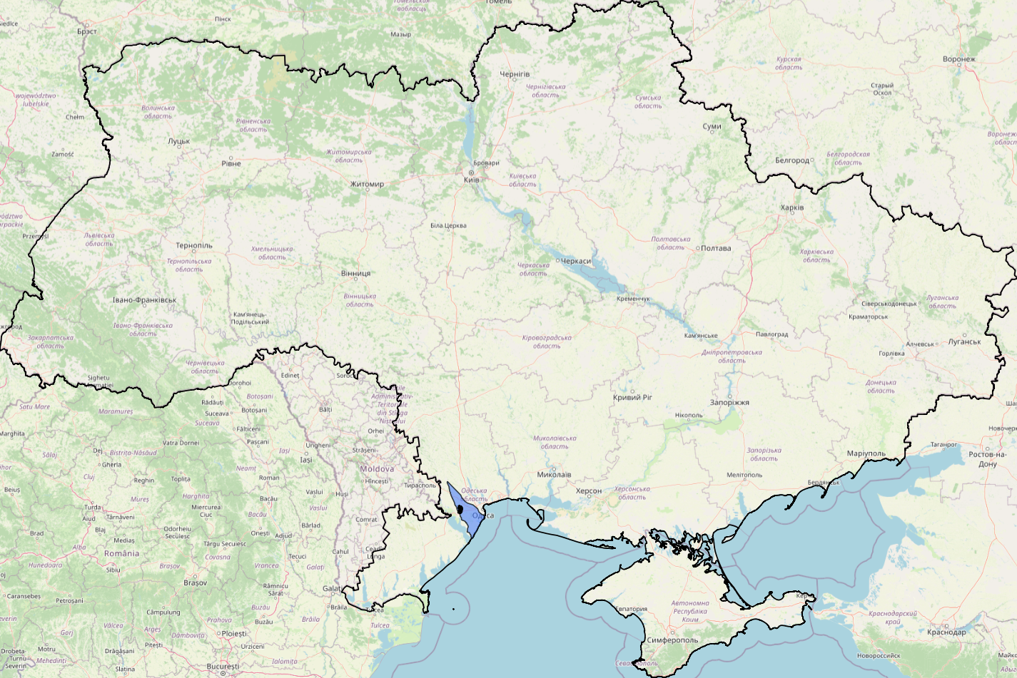
6. Теплодарська ТГ Одеської області
Басейн річок Причорномор'я
р. Барабой

Slide 14
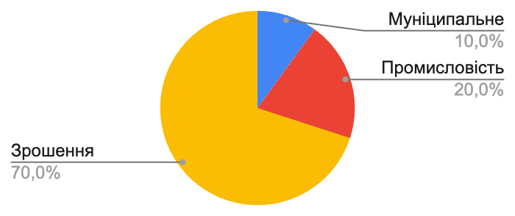
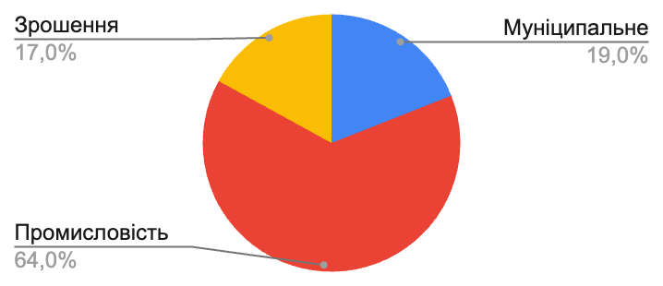
Розрахунок потреби громад в воді
Водоспоживання:
Муніципальне 10-20%
Промисловість 10-30%
Зрошення 60-80%
Екологічна витрата ???
Одиниці виміру:
мм/рік
млн м³/рік
м³/особу/рік
Світовий розподіл (за даними FAO, World Bank)
Україна 2021 рік (за даними ДержВодАгенства)

Slide 15
Розрахунок потреби громад в воді
Розрахунок муніципальне водоспоживання на 1 особу:
100-150 л/добу (FAO AQUASTAT) - 36-55 м³/особу/рік
271 л/добу: споживання на питні та санітарно-гігієнічні потреби в 2021 році 4,1 км³ (за даними ДержВодАгенства), населення 41 млн (за оцінкою МВФ у 2021 році) - 99 м³/особу/рік
безповоротне споживання в муніципальному секторі становить 2–10% (за даними FAO AQUASTAT, OECD) - макс 10 м³/особу/рік

Slide 16
Розрахунок потреби громад в воді
Розрахунок промислового водоспоживання на 1 особу:
середній промисловий водозабір на душу населення, оціночна цифра, якщо немає детальної промислової структури (За даними FAO, EU Water Framework Directive) - 150–300 м³/особа/рік
споживання на промислові потреби 14,280 км³ в 2021 році (за даними ДержВодАгенства), населення 41 млн (за оцінкою МВФ у 2021 році) - 348 м³/особу/рік
безповоротне споживання в промисловості становить близько 20–30% (за даними FAO AQUASTAT) - макс 104 м³/особу/рік

Slide 17
Розрахунок потреби громад в воді
Розрахунок потреб на зрошення:
Потреба в зрошенні в Україні складає від 200 до 700 мм, в залежності від регіону та погодних умов (За даними FAO) 0,2-0,7 млн м³/км²/рік
Розрахунок екологічної витрати води:
Для забезпечення сталого водокористування, рекомендується, щоб безповоротне водоспоживання не перевищувало 25% від наявних водних ресурсів (за даними FAO SDG Indicator 6.4.2)

Slide 18
Розрахунок потреби громад в воді
 | 1 Тячів | 2 Клесів | 3 Глухів | 4 Томаківка | 5 Красносілка | 6 Теплодар
*Населення, осіб | 33 000 | 15 000 | 40 000 | 25 000 | 20000 | 25 000
**Безповоротне, млн м³/рік | 3,8 | 1,6 | 4,6 | 2,8 | 2,3 | 2,8
***Загальне, млн м³/рік | 9,9 | 4,2 | 12,0 | 7,5 | 6,0 | 7,5
* населення збільшено на 30-50% з урахуванням оптимістичного прогнозу зростання ** На муніципальне та промислове безповоротне водоспоживання сумарно 114 м³/особу/рік *** На муніципальне та промислове загальне водоспоживання сумарно 300 м³/особу/рік

Slide 19
Розрахунок внутрішніх водних ресурсів
Як знайти шар стоку:
Укргідрометцентр https://www.meteo.gov.ua/ua/Shchodenna-hidrolohichna-situaciya
Український гідрометеорологічний інститут https://landwater.uhmi.org.ua/
Плани управління річковими басейнами
https://mepr.gov.ua/diyalnist/plany/plany-upravlinnya-richkovymy-basejnamy-2025-2030-roky/
Глобальна база даних FAO https://data.apps.fao.org/aquastat/?lang=en
Гідрологічне моделювання з HydroGeoSphere www.aquanty.com

Slide 20
Розрахунок внутрішніх водних ресурсів
 | 1 Тячів | 2 Клесів | 3 Глухів | 4 Томаківка | 5 Красносілка | 6 Теплодар
Площа, км² | 91,3 | 337,7 | 456,5 | 512,7 | 374,7 | 114
Шар стоку, мм | 584 | 172 | 142 | 38 | 34 | 36
Водні ресурси, млн м³/рік | 53,3 | 58,1 | 64,8 | 19,5 | 12,7 | 4,1
Внутрішні водні ресурси громади обчислюються як добуток шару стоку (мм/рік) на площу громади (км²), поділений на 1000 — для отримання об’єму в мільйонах м³/рік. Формула: ВВР = (Шар стоку × Площа) / 1000, де: ВВР — внутрішні водні ресурси (млн м³/рік), Шар стоку (мм/рік), Площа ( км²).

Slide 21
Розрахунок внутрішніх водних ресурсів
 | 1 Тячів | 2 Клесів | 3 Глухів | 4 Томаківка | 5 Красносілка | 6 Теплодар
Водні ресурси, млн м³/рік | 53,3 | 58,1 | 64,8 | 19,5 | 12,7 | 4,1
Безповоротне, млн м³/рік | 3,8 | 1,6 | 4,6 | 2,8 | 2,3 | 2,8
% | 7% | 3% | 7% | 14% | 18% | 68%
Для забезпечення сталого водокористування, рекомендується, щоб безповоротне водоспоживання не перевищувало 25% від наявних водних ресурсів (за даними FAO SDG Indicator 6.4.2)

Slide 22
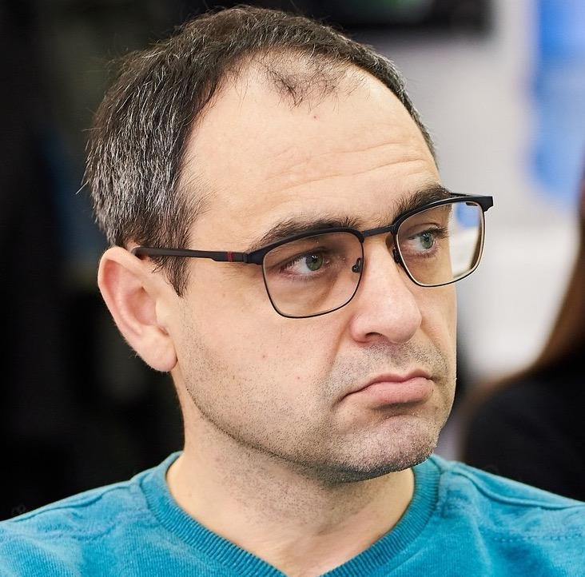
Запрошуємо до співпраці
Артем Шира
Віце-президента Української водної асоціації
Власник ПП “Нерекс”
WhatsApp: +380 50 624 1202
E-mail: artem.shyra@nerex.ua
https://www.linkedin.com/in/artem-shyra-27020666/
www.ukrainian-water-association.org

Slide 23
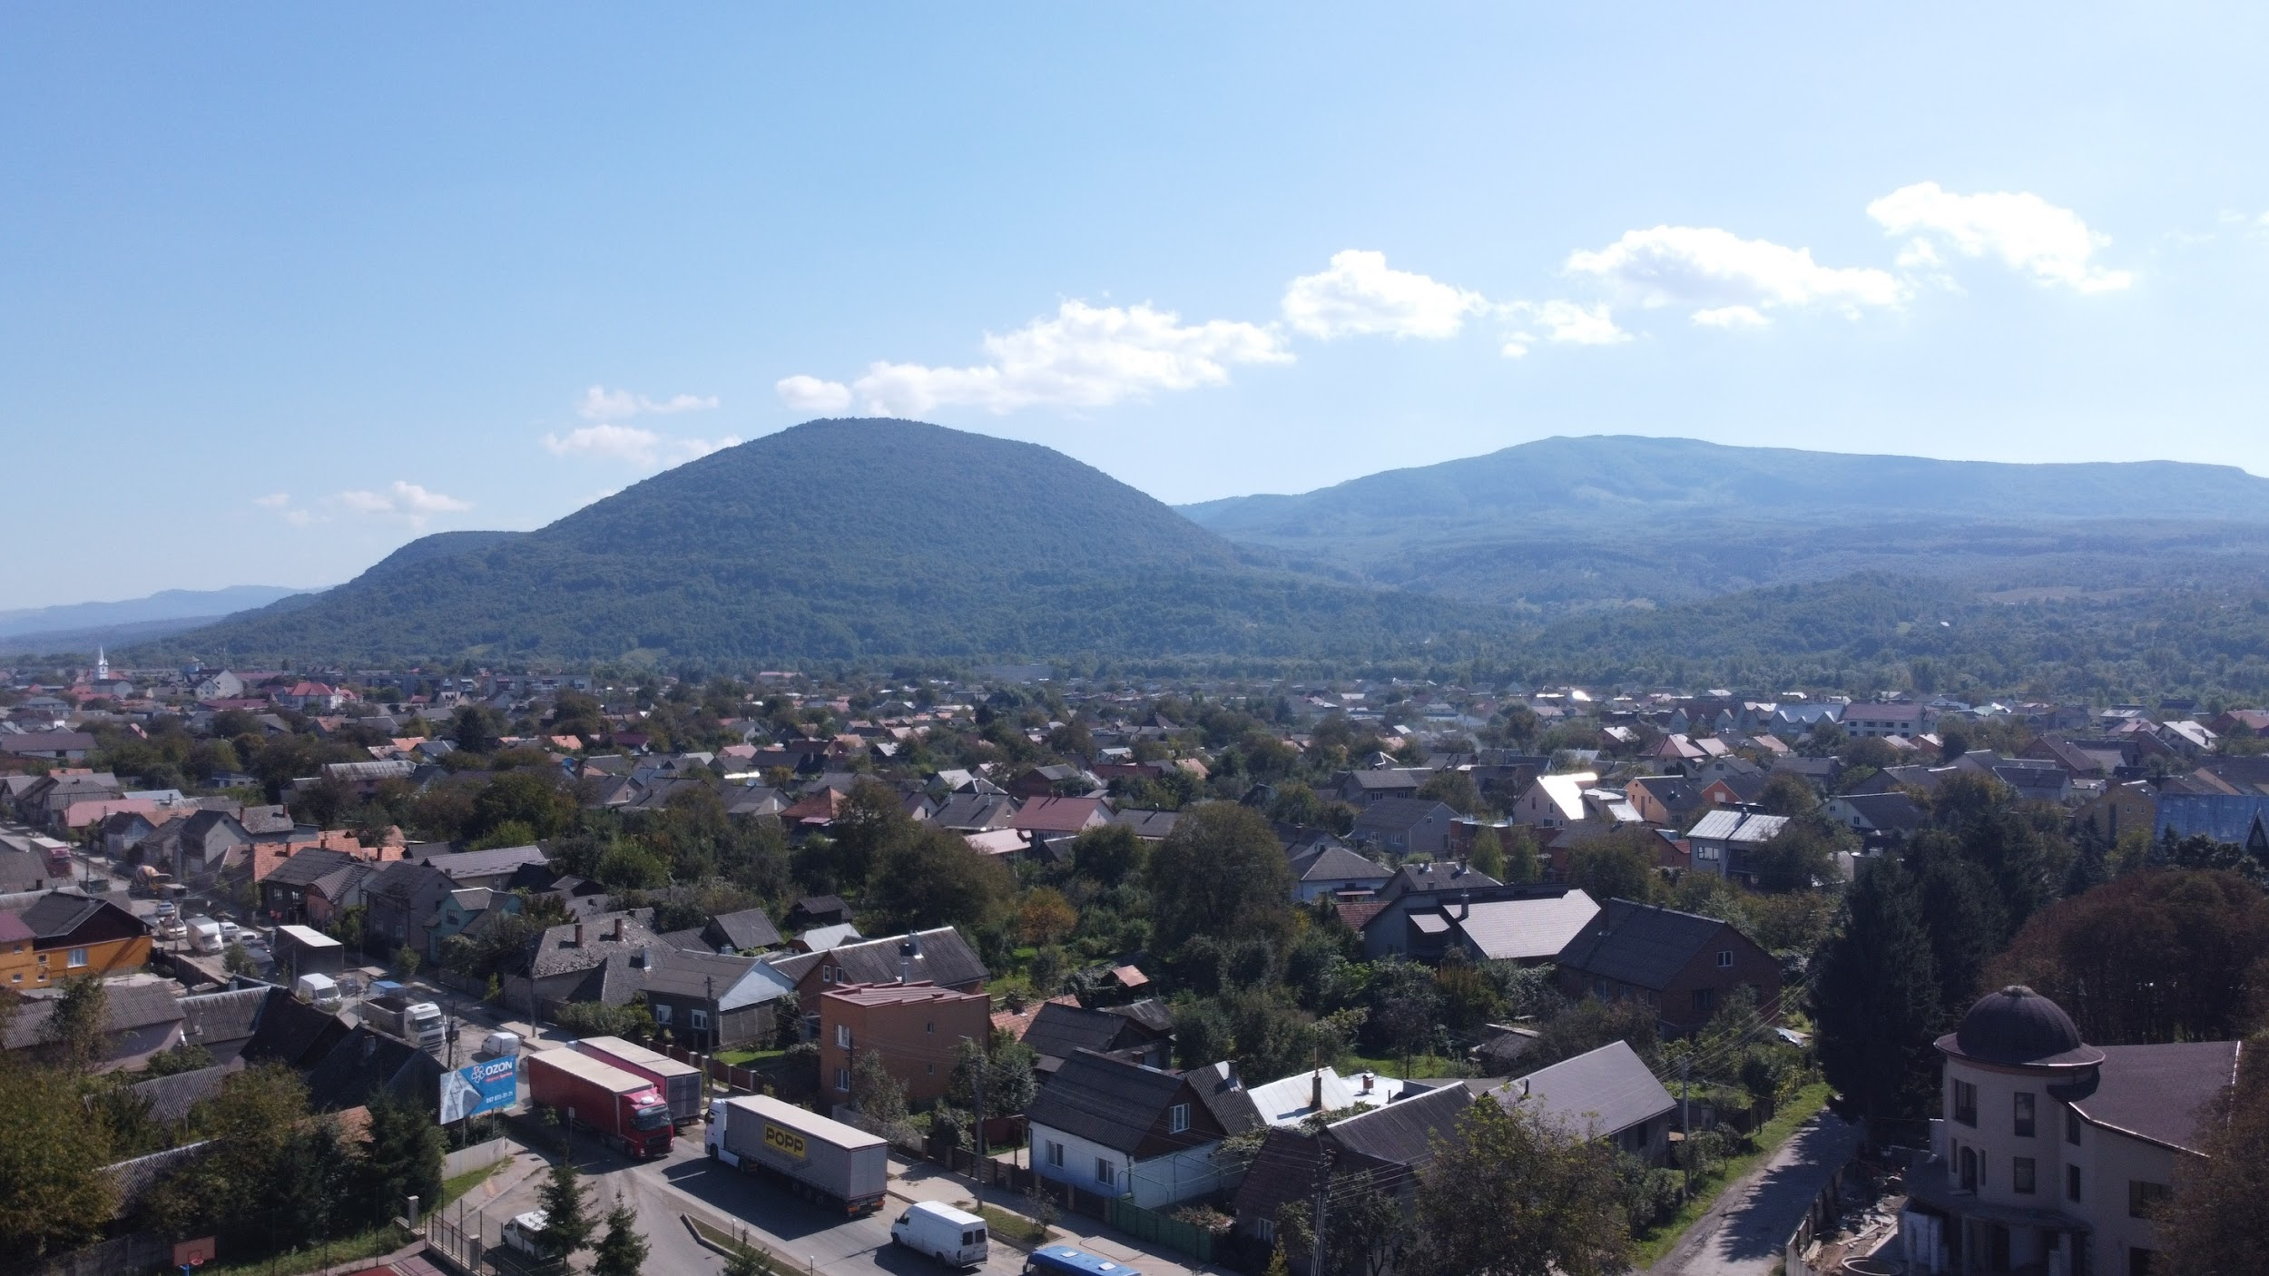
ТЯЧІВСЬКА МІСЬКА ТЕРИТОРІАЛЬНА ГРОМАДА

Slide 24
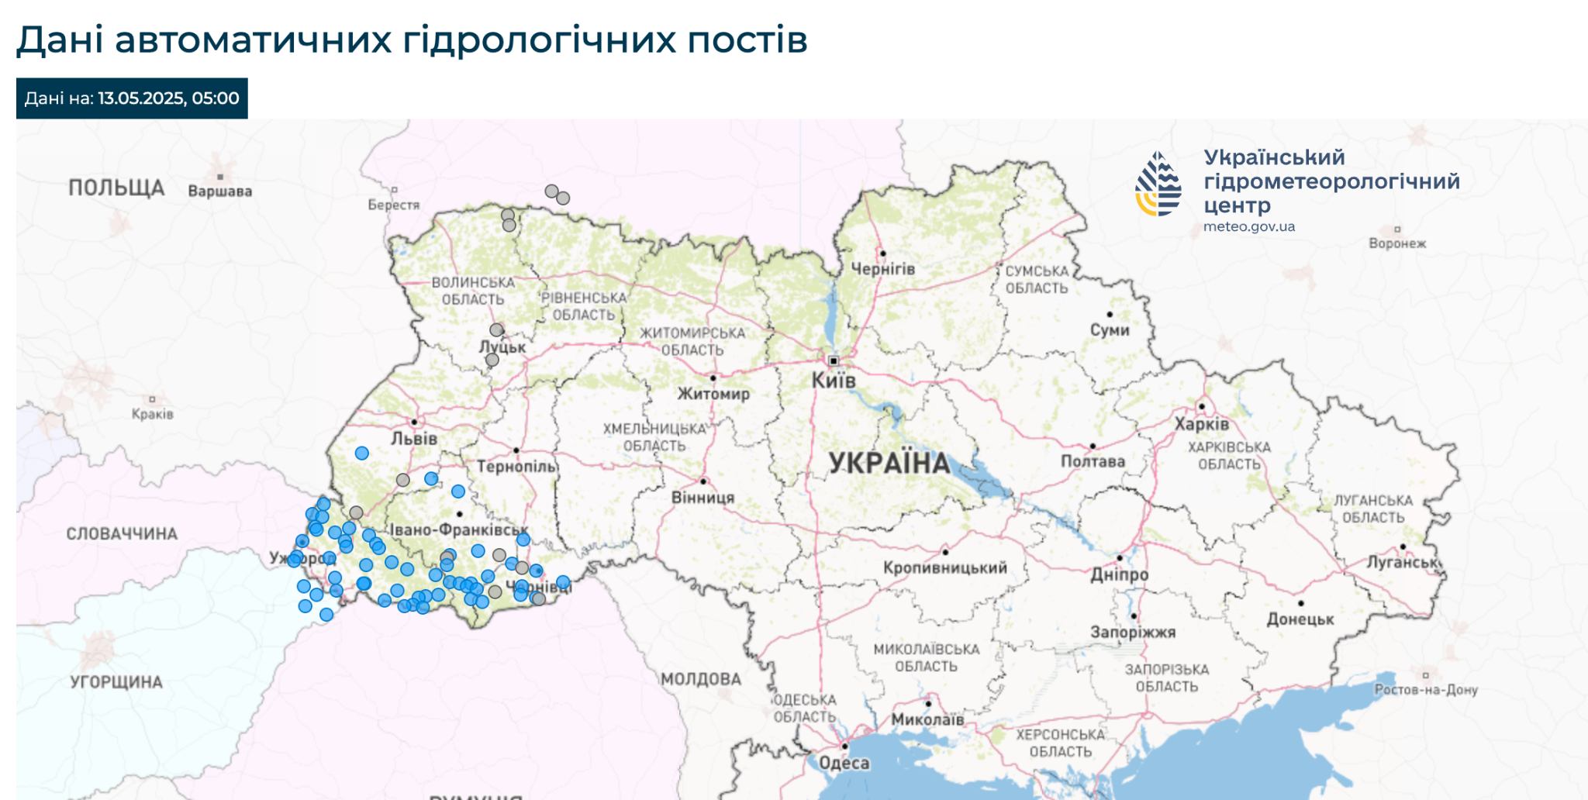
1. Тячівська ТГ Закарпатської області

Slide 25
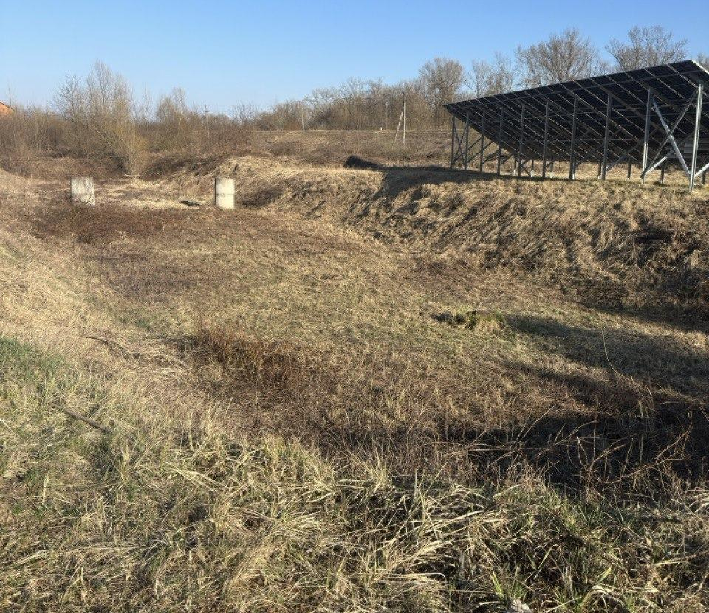
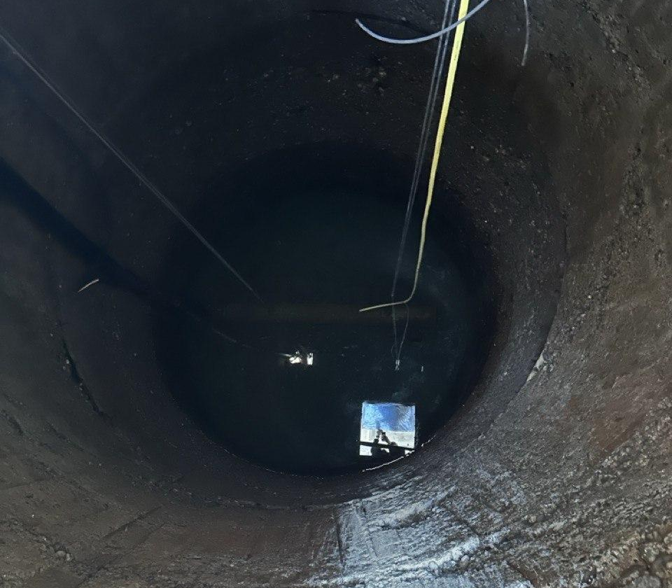
1. Тячівська ТГ Закарпатської області
Інфільтраційний басейн

Slide 26
Тячівська територіальна громада - 5 населених пунктів - 3 старостинських округів - 22 000 жителів

Slide 27
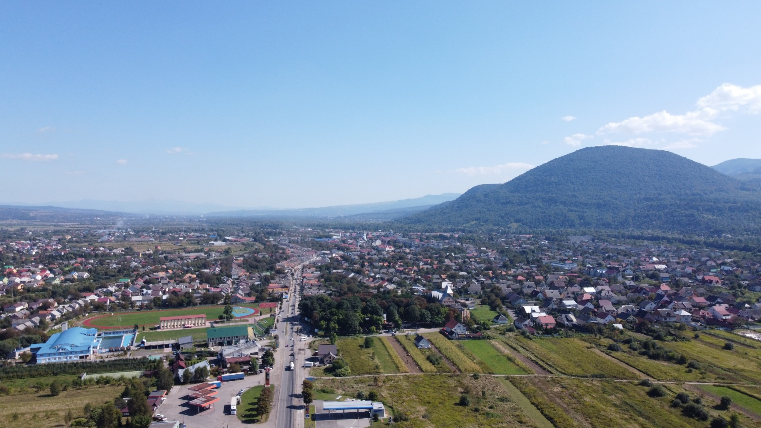
ВИГІДНЕ ГЕОГРАФІЧНЕ РОЗТАШУВАННЯ
Загальна площа Тячівської територіальної громади – 91,35 кв.км./9135 га
Межує з Рахівськи та Хустьким районом Закарпатської області, та має кордон з Румунією по річці Тиса.
Територією громади проходять дорога державного значення Н-09 Мукачево - Рогатин
Відстань до обласного центру - м.Ужгород 135 км.

Slide 28
Це створює реальні виклики Застарілі мережі та нестача води - часті пориви, втрати води Потребує завершення друга черга реконструкції водоочисних споруд м.Тячів Потребують повної реконструкції, а фактично нове будівництво очисних каналізаційних споруд. Зараз проводиться тільки первинна механічна очистка стічних каналізаційних вод Повна відсутність каналізації - Сільські населені пункти – без централізованого водовідведення - екологічні ризики: септики зливи, басейн річки Тиса, що є частиною басейну р.Дунай.

Slide 29
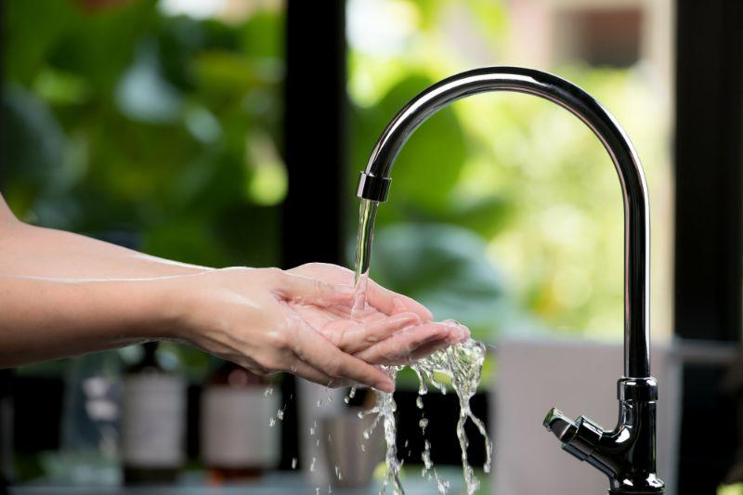
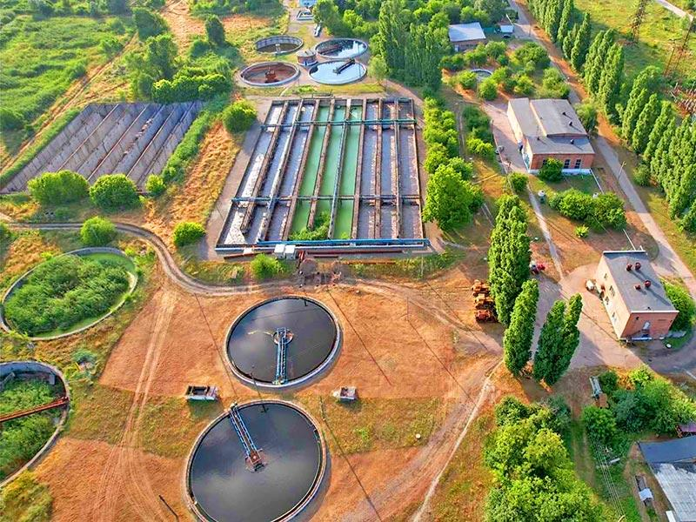
ПРІОРИТЕТНІ ПРОБЛЕМИ — І ЗАПИТ НА ПІДТРИМКУ
РОЗШИРЕННЯ МЕРЕЖІ ЦЕНТРАЛІЗОВАНОГО ВОДОПОСТАЧАННЯ ТА ВОДОВІДВЕДЕННЯ В М.ТЯЧІВ, ЩО ДОЗВОЛИТЬ ЗБІЛЬШИТИ КІЛЬКІСТЬ СПОЖИВАЧІВ ЯКІСНОЇ ВОДИ
РЕКОНСТРУКЦІЯ ВОДОНАСОСНОЇ СТАНЦІЇ ТА МЕРЕЖ В М.ТЯЧІВ
РЕАЛІЗАЦІЯ ПРОЄКТУ РЕКОНСТРУКЦІЇ ОЧИСНИХ СПОРУД У М.ТЯЧІВ

